Slide 1
S2_병력 팀 구성_V1.1
2016 10 28
By Chris

Slide 2
2016.11.01 - V1.0 초안 작성 Chris
2016.11.03 - V1.1 출정 제한병력 증가 아이템 관련 내용 추가

Slide 3
용어 정의
용어 | 내용
병력 팀 구성 | 행군에 필요한 병력 구성(UnitType, UnitTypeCount)을 프리셋에 저장하는 기능입니다. 프리셋 이름을 설정할 수 있으며, 프리셋 이름 정보도 저장되어야 합니다.
프리셋 | 병력 팀구성을 통해 UnitType, UnitTypeCount, 프리셋 이름이 저장됩니다.
출정 병력제한 증가 버프 아이템 | 출정 병력제한 수치를 n시간 동안 n%만큼 증가시키는 TimeBuff 아이템입니다.

Slide 4
개요
기획의도
병력 팀 구성은 행군 목적에 따라 병력 구성이 달라져야 하는 부분을 간편하게 해주는 편의기능입니다.
행군 목적에 따른 부대를 미리 편성해두었다가 행군 출정시, 병력을 즉시 편성하여 행군을 보낼 수 있는 기능입니다.
병력 팀 구성
병력 팀 구성은 행군 부대 구성에 필요한 병력 정보를 프리셋으로 저장하는 기능입니다.
프리셋은 여러개가 존재하며 각각의 프리셋마다 유저가 자유롭게 프리셋 이름을 설정할 수 있습니다.
저장된 프리셋 정보는 출정 화면에서 유저 액션을 통해 호출됩니다.
프리셋 정보가 호출되면 프리셋에 저장되어 있는 병력 정보로 행군 부대가 설정됩니다.
프리셋
병력 팀 구성을 통해 구성된 병력 정보와 프리셋 이름이 저장되는 곳입니다.
프리셋은 데이터 테이블에 명시된 수치만큼 존재합니다.
프리셋에 저장된 병력 정보와 프리셋 이름은 유저가 변경하지 않는 이상, 저장된 정보를 유지합니다.
출정 제한병력 증가 아이템
유저의 출정 제한병력을 n시간동안 n% 만큼 증가시켜주는 아이템입니다.
출정 제한병력 증가 아이템은 ItemType 테이블에 명시된 정보를 기준으로 합니다.
출정 제한병력 증가 아이템의 효과는 Buff_Attribute 테이블에 정의된 내용을 기준으로 합니다.

Slide 5
기능정의 1
병력 팀 구성
병력 팀 구성은 프리셋 화면에서 진행할 수 있습니다.
병력 팀 구성을 통해 프리셋에 저장할 수 있는 내용은 아래와 같습니다.
UnitType (병종)과 UnitTypeCount (인원수)
프리셋의 이름
다수의 프리셋이 존재하며 각각의 프리셋별로 정보를 저장할 수 있어야 합니다.
프리셋은 데이터 테이블에 정의된 수치만큼 사용할 수 있어야 합니다.
3개를 기본으로 지급하고 2개의 프리셋을 라이브 업데이트를 통해 추가로 지급할 예정입니다.
프리셋
프리셋에 저장되는 UnitType (병종)과 UnitTypeCount (인원수), 프리셋의 이름은 각각의 프리셋별로 저장되어야 합니다.
UnitType / UnitTypeCount
유저가 현재 보유 중인 UnitType만 UnitTypeCount를 설정하여 프리셋에 저장할 수 있습니다.
현재 보유 중이지 않은 UnitType은 UI에 표시되지 않습니다.
프리셋에 저장된 UnitType과 UnitTypeCount 정보는 유저가 변경하지 않는 이상, 저장된 정보를 유지합니다.
프리셋 이름
프리셋 이름은 기본 값으로 지정된 스트링 데이터가 존재합니다.
부대1, 부대2, 부대3...
프리셋 이름은 유저가 자유롭게 설정할 수 있습니다.
프리셋 이름 설정에는 재화가 소모되지 않으며 최소 0글자 ~ 최대 10글자를 설정할 수 있습니다.
줄바꿈은 허용하지 않으며 특수문자, 공백은 허용합니다.
입력된 데이터가 없는 상태에서 저장하는 경우, 기본 값 스트링 데이터로 설정합니다.
프리셋에 저장된 프리셋 이름은 유저가 변경하지 않는 이상, 저장된 정보를 유지합니다.

Slide 6
기능정의 2
프리셋 정보 호출
프리셋에 저장된 정보(UnitType, UnitTypeCount, 프리셋 이름)는 행군 부대가 구성되는 출정 화면에서 호출할 수 있습니다.
호출은 클라이언트에서 데이터를 요청하는 것을 이야기합니다.
프리셋 정보 호출은 출정 화면에 존재하는 프리셋 버튼을 통해 진행됩니다.
Ex) 1번 프리셋 버튼을 누른다면, 1번 프리셋에 해당하는 정보를 호출합니다.
출정 제한병력 증가 아이템
출정 제한병력 증가 아이템은 n시간동안 n%만큼 유저의 출정 제한병력을 증가시켜주는 아이템입니다.
출정 제한병력 증가 아이템은 Item_List 테이블에 정의됩니다.
출정 제한병력을 n시간동안 n%만큼 상승시켜주는 효과를 가지고 있습니다.
아이템의 효과 정보는 Buff_Attribute 테이블에 명시된 내용을 기준으로 합니다.
효과 정보는 버프 그룹 타입, 효과 수치, 버프 그룹 간의 시간 처리를 말합니다.
아이템의 효과 지속 시간은 Item_TimeBuffItem 테이블에 명시된 내용을 기준으로 합니다.
출정 제한병력 증가 아이템 사용 장소
인벤토리
도시 버프 화면
인벤토리 이외의 화면에서 사용되는 경우, 도시 버프 화면으로 이동되어 사용됩니다.
해당 아이템을 보유하고 있지 않은 경우, 크라운으로 즉시 구매하여 사용할 수 있어야 합니다.
해당 아이템은 한 번에 하나씩만 사용할 수 있습니다.

Slide 7
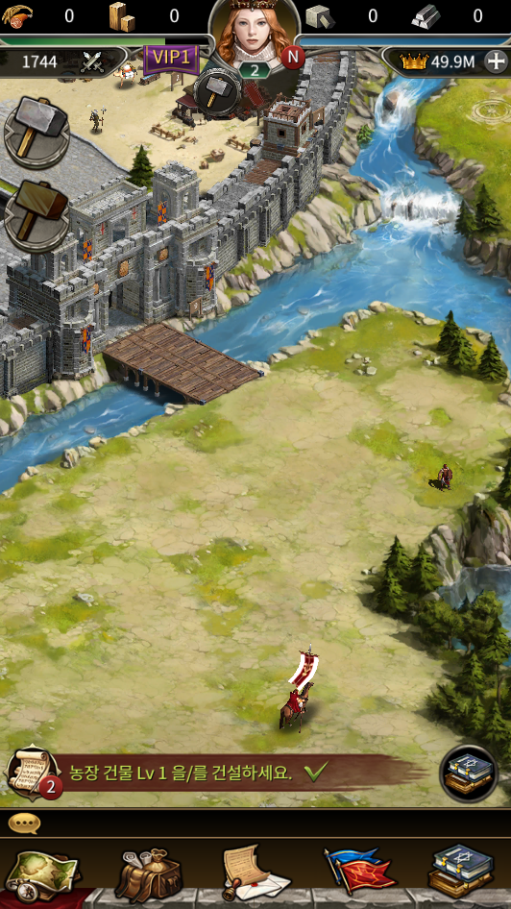

연병장
연병장 화면 진입

Slide 8

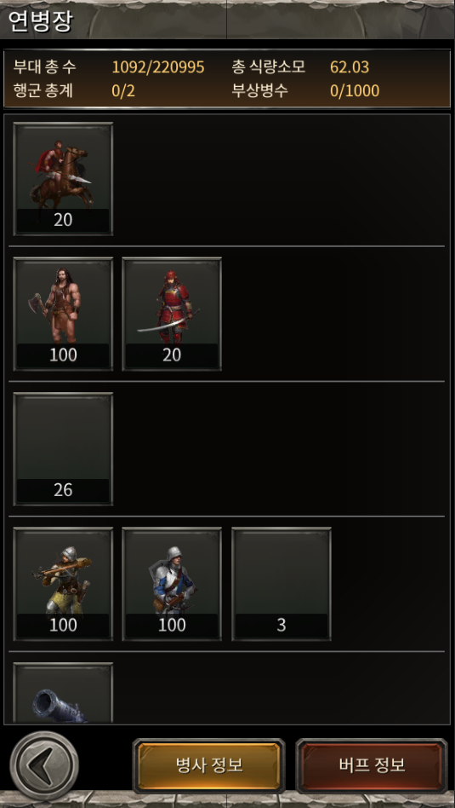




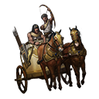

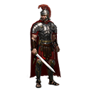
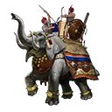

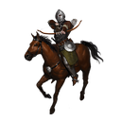
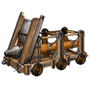



연병장 화면
연병장
프리셋 화면 진입 버튼
1
2
3
병력 수
1,092 / 100,000
시간 당 식량 소모
62 K
현재 나의 부대에 대한 정보
부대 수
0 / 2
부상병 수
500 / 1,000
르네상스
시대별 유닛 정렬
총 4개의 시대 분류가 존재할 수 있습니다.
자신이 도달하지 못한 시대 분류는 UI에 표시하지 않습니다.
현재 중세 시대인 경우, UI에 르네상스는 표시되지 않습니다.
시대 분류는 Unit_Attribute 테이블의 UnitGrade별로 분류합니다.
각 시대분류에 포함되는 UnitGrade는 아래와 같습니다.
르네상스 시대 : UnitGrade 4 ~ 5
중세 시대 : UnitGrade 2 ~ 3
고대 시대 : UnitGrade 1
청동기 시대 : UnitGrade 0
시대별로 분류된 병력은 UnitLineUp 테이블의 UnitLineUp 번호를 기준으로 정렬합니다.
29,819
29,819
29,819
29,819
29,819
29,819
29,819
29,819
중세 시대
29,819
29,819
29,819
29,819
스크롤을 통해 다른 시대 병력도 확인할 수 있습니다.
29,819
29,819
29,819
29,819
병사 정보
버프 정보

Slide 9
연병장 화면
연병장
프리셋 진입 버튼을 통해 프리셋 화면으로 이동할 수 있습니다.
각각의 프리셋 버튼은 따로 데이터를 저장해야 합니다.
1
2
3
병력 수
1,092 / 100,000
시간 당 식량 소모
62 K
부대 수
0 / 2
부상병 수
500 / 1,000
르네상스
29,819
29,819
29,819
29,819
String_FreeSet 을 참조합니다.
2 | 르네상스
3 | 중세 시대
4 | 고대 시대
5 | 청동기 시대
29,819
29,819
29,819
29,819
중세 시대
29,819
29,819
29,819
29,819
29,819
29,819
29,819
29,819
병사 정보
버프 정보

Slide 10
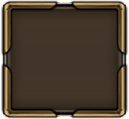



프리셋 화면
부대1
프리셋 이름 변경 버튼
출정 제한
0 / 100,000
부대 적재량
0
프리셋 이름은 유저가 따로 설정하지 않은 경우 기본 설정 스트링을 사용합니다.
르네상스
String_FreeSet 을 참조합니다.
전투 전차
0
15 | 부대1
16 | 부대2
17 | 부대3
00.00 %
전투 코끼리
0
부대 출정 제한 증가 아이템 사용 버튼
00.00 %
시대별 유닛 정렬
총 4개의 시대 분류가 존재할 수 있습니다.
시대 분류는 Unit_Attribute 테이블의 UnitGrade별로 분류합니다.
각 시대분류에 포함되는 UnitGrade는 아래와 같습니다.
르네상스 시대 : UnitGrade 4 ~ 5
중세 시대 : UnitGrade 2 ~ 3
고대 시대 : UnitGrade 1
청동기 시대 : UnitGrade 0
시대별로 분류된 병력은 UnitLineUp 테이블의 UnitLineUp 번호를 기준으로 정렬합니다.
중세 시대
전투 코끼리
0
00.00 %
고대 시대
설정 저장
상, 하 스크롤을 통해 다른 시대의 유닛도 확인 가능

Slide 11
프리셋 화면
부대1
프리셋 이름 변경 버튼을 통해 프리셋 이름 변경 팝업을 호출할 수 있습니다.
String_FreeSet 을 참조합니다.
출정 제한
3,000 / 100,000
부대 적재량
0
르네상스
0 | 출정 제한
1 | 부대 적재량
전투 전차
0
00.00 %
전투 코끼리
0
00.00 %
중세 시대
전투 코끼리
0
00.00 %
고대 시대
설정 저장
7 | 설정 저장

Slide 12
프리셋 이름 변경
부대1
입력란을 터치하면 입력 자판이 호출됩니다
출정 제한
0 / 100,000
부대 적재량
0
르네상스
전투 전차
부대 이름 설정
0
String_FreeSet 을 참조합니다.
부대1
8 | 부대 이름 설정
9 | ※ 최대 10자까지 입력 가능하며 줄바꿈은 사용할 수 없습니다.
10 | 이름 변경
※ 최대 10자까지 입력 가능하며 줄바꿈은 사용할 수 없습니다.
전투 코끼리
0
이름 변경
중세 시대
전투 코끼리
0
고대 시대
설정 저장

Slide 13
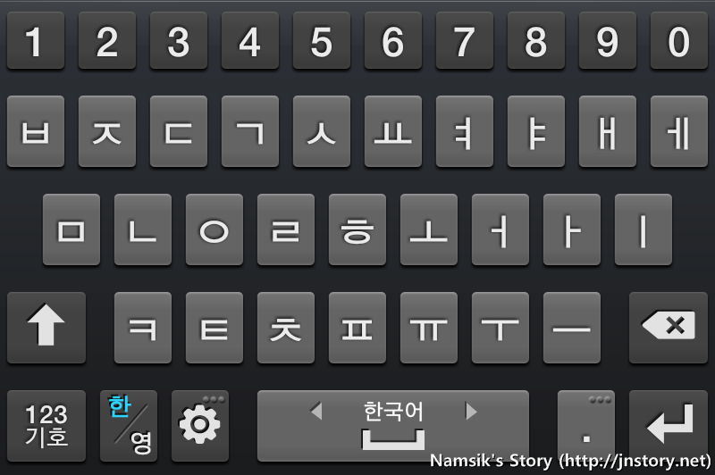
프리셋 이름 변경
부대1
출정 제한
0 / 100,000
부대 적재량
0
설정하고자 하는 이름을 입력 후, 이름 변경 버튼을 누르면 변경 완료 알림 팝업을 호출합니다.
아무것도 입력하지 않으면 기본 설정 스트링으로 설정됩니다.
르네상스
전투 전차
부대 이름 설정
0
부대 이름은 10글자까지 가능합니다.
※ 최대 10자까지 입력 가능하며 줄바꿈은 사용할 수 없습니다.
전투 코끼리
이름 변경
0
중세 시대
전투 코끼리
0
고대 시대
설정 저장

Slide 14
프리셋 이름 변경
부대 이름은 10글자까지 가능합니다.
변경 완료 알림 팝업
출정 제한
0 / 100,000
부대 적재량
0
르네상스
전투 전차
0
00.00 %
전투 코끼리
0
String_FreeSet 을 참조합니다.
이름이 성공적으로 변경되었습니다!
11 | 이름이 성공적으로 변경되었습니다!
중세 시대
전투 코끼리
0
00.00 %
고대 시대
설정 저장

Slide 15
병력 설정 ( 슬라이드 조정 방식 )
부대 이름은 10글자까지 가능합니다.
좌, 우 슬라이드를 통해 프리셋에 저장할 병력 정보를 구성합니다.
가장 왼쪽은 수치를 ‘0’으로 설정하며 가장 오른쪽은 현재 유저가 가진 모든 병력을 설정하도록 한다.
출정 제한을 넘어서는 병력 수치를 설정할 수 업습니다.
출정 제한
1,000 / 100,000
부대 적재량
1,000
르네상스
전투 전차
1,000
00.00 %
출정 제한 수치를 기준으로, 현재 병력이 제한 수치의 몇 %를 차지하고 있는지 표시합니다. 소수점 2자리까지 표시합니다.
전투 코끼리
0
00.00 %
중세 시대
전투 코끼리
0
00.00 %
고대 시대
설정 저장

Slide 16
병력 설정 ( 수치 입력 방식 )
부대 이름은 10글자까지 가능합니다.
숫자 입력란을 터치하면 입력 자판이 호출되며, 설정하고자 하는 병력 수를 입력할 수 있습니다.
최소 0 입력이 가능하며, 유저가 보유한 병력 수보다 많은 수를 입력했거나, 출정 제한 수치를 넘어서는 병력 수를 입력했다면 유저가 보낼 수 있는 최대 병력 수치가 입력됩니다.
출정 제한
1,000 / 100,000
부대 적재량
1,000
르네상스
전투 전차
1,000
00.00 %
출정 제한 수치를 기준으로, 현재 병력이 제한 수치의 몇 %를 차지하고 있는지 표시합니다. 소수점 2자리까지 표시합니다.
전투 코끼리
0
00.00 %
중세 시대
전투 코끼리
0
00.00 %
고대 시대
설정 저장

Slide 17
병력 설정 ( 출정 제한 수치 증가 아이템 )
부대 이름은 10글자까지 가능합니다.
출정 제한 아이템 사용 버튼을 통해, 출정 제한 아이템 사용 화면으로 이동합니다.
출정 제한
1,000 / 100,000
부대 적재량
1,000
르네상스
전투 전차
1,000
00.00 %
전투 코끼리
0
00.00 %
중세 시대
전투 코끼리
0
00.00 %
고대 시대
설정 저장

Slide 18
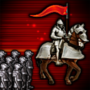

출정 제한 수치 증가 아이템 사용
출정 제한 증가
효과가 적용 중이지 않을 때의 게이지바 표시
효과 미적용 중
팁 : 출정 제한이 증가하게 되면 많은 병력이 행군할 수 있습니다.
출정 제한 25% 증가
아이템을 보유한 상태라면 사용 버튼을 통해, 아이템 효과를 사용할 수 있습니다.
기본 출정 제한을 25% 증가시킵니다.
지속 시간 : 4시간
사 용
3

Slide 19
출정 제한 수치 증가 아이템 사용
출정 제한 증가
게이지 바 진행 방향
효과가 사용되면, 남은 시간이 게이지 바에 설정되어 표시됩니다
00 : 00 : 45 후, 종료
팁 : 출정 제한이 증가하게 되면 많은 병력이 행군할 수 있습니다.
출정 제한 25% 증가
기본 출정 제한을 25% 증가시킵니다.
지속 시간 : 4시간
사 용
사용 버튼을 다시 누르면, 아이템 중복 사용 안내 팝업을 호출합니다.
3

Slide 20
출정 제한 수치 증가 아이템 사용 ( 아이템 중복 사용 안내 팝업 )
출정 제한 증가
00 : 00 : 45 후, 종료
팁 : 출정 제한이 증가하게 되면 많은 병력이 행군할 수 있습니다.
출정 제한 25% 증가
사용 버튼을 통해 적용 중인 효과의 시간을 증가시킵니다. 효과 수치는 누적되어 증가하지 않습니다.
기본 출정 제한을 25% 증가시킵니다.
지속 시간 : 4시간
사 용
3
영주님, 이 아이템을 중복 사용하는 경우 효과는 누적되지 않고 시간만 증가합니다. 그래도 사용하시겠습니까?
사 용

Slide 21

출정 제한 수치 증가 아이템 사용 ( 크라운 구매 후 사용)
출정 제한 증가
효과 미적용 중
팁 : 출정 제한이 증가하게 되면 많은 병력이 행군할 수 있습니다.
출정 제한 25% 증가
아이템을 보유하지 않은 상태라면, 아이템 구매 버튼이 표시되며 해당 버튼을 통해 아이템 구매 확인 팝업을 호출할 수 있습니다.
기본 출정 제한을 25% 증가시킵니다.
지속 시간 : 4시간
구 매
0
300

Slide 22
출정 제한 수치 증가 아이템 사용 ( 아이템 구매 확인 팝업 )
출정 제한 증가
효과 미적용 중
팁 : 출정 제한이 증가하게 되면 많은 병력이 행군할 수 있습니다.
출정 제한 25% 증가
기본 출정 제한을 25% 증가시킵니다.
지속 시간 : 4시간
구 매
아이템 구매 확인 팝업에서 구매 버튼을 통해 아이템을 구매/사용할 수 있습니다.
0
300
영주님, 해당 아이템을 구매하여 즉시 사용하시겠습니까?
구 매
300

Slide 23
출정 제한 수치 증가 아이템 사용
출정 제한 증가
00 : 00 : 45 후, 종료
효과가 사용되면, 남은 시간이 게이지 바에 설정되어 표시됩니다
팁 : 출정 제한이 증가하게 되면 많은 병력이 행군할 수 있습니다.
출정 제한 25% 증가
사용 버튼을 다시 누르면, 아이템 중복 사용 안내 팝업을 호출합니다.
기본 출정 제한을 25% 증가시킵니다.
지속 시간 : 4시간
구 매
0
300

Slide 24
출정 제한 수치 증가 아이템 사용
출정 제한 증가
00 : 00 : 45 후, 종료
팁 : 출정 제한이 증가하게 되면 많은 병력이 행군할 수 있습니다.
출정 제한 25% 증가
사용 버튼을 통해 적용 중인 효과의 시간을 증가시킵니다. 효과 수치는 누적되어 증가하지 않습니다.
기본 출정 제한을 25% 증가시킵니다.
지속 시간 : 4시간
구 매
0
300
영주님, 이 아이템을 중복 사용할 수 없습니다. 사용하게 되시면 기존 효과가 취소되고 새로 사용됩니다.
구 매
300

Slide 25
출정 제한 수치 증가 아이템 사용
출정 제한 증가
00 : 00 : 45 후, 종료
팁 : 출정 제한이 증가하게 되면 많은 병력이 행군할 수 있습니다.
출정 제한 25% 증가
기본 출정 제한을 25% 증가시킵니다.
지속 시간 : 4시간
구 매
0
300
뒤로 가기 버튼을 누르면 다시 부대 편성 화면으로 돌아갑니다.

Slide 26
출정 제한 수치 증가 아이템 사용
부대 이름은 20글자까지 가능합니다.
출정 제한 아이템이 사용된 경우, 최대 수치의 색을 다르게하여 표시하며 아이템 사용 버튼이 사라집니다
출정 제한
100,000 / 125,000
부대 적재량
1,092 / 100,000
르네상스
전투 전차
1,000
00.00 %
전투 코끼리
0
00.00 %
중세 시대
전투 코끼리
0
00.00 %
고대 시대
설정 저장
설정 저장 버튼을 누르면 연병장으로 돌아갑니다.

Slide 27
출정 제한 수치 증가 아이템 사용
부대 이름은 20글자까지 가능합니다.
출정 제한 아이템이 사용된 경우, 최대 수치의 색을 다르게하여 표시하며 아이템 사용 버튼이 사라집니다
출정 제한
100,000 / 125,000
부대 적재량
1,092 / 100,000
르네상스
전투 전차
1,000
00.00 %
전투 코끼리
0
00.00 %
중세 시대
전투 코끼리
0
00.00 %
고대 시대
뒤로가기 버튼을 눌렀을 때, 기존 부대 편성에서 변경 사항이 있다면 변경 사항 저장 안내 팝업을 호출합니다
변경 사항이 없다면 연병장으로 돌아갑니다.
설정 저장

Slide 28
출정 제한 수치 증가 아이템 사용
부대 이름은 20글자까지 가능합니다.
출정 제한
100,000 / 125,000
부대 적재량
1,092 / 100,000
르네상스
전투 전차
1,000
00.00 %
전투 코끼리
0
저장 버튼을 누르면 프리셋이 저장되고 연병장으로 이동합니다.
부대 편성에 변경 사항이 있습니다. 이대로 저장하시겠습니까?
00.00 %
String_FreeSet 을 참조합니다.
중세 시대
저 장
12 | 부대 편성에 변경 사항이 있습니다.\n이대로 저장하시겠습니까?
13 | 저장
전투 코끼리
0
00.00 %
고대 시대
설정 저장

Slide 29
출정 제한 수치 증가 아이템 사용
연병장
변경 사항이 저장된 경우 호출되는 알림 팝업입니다.
변경 사항이 존재하지 않은 경우 호출되지 않습니다.
1
2
3
병력 수
1,092 / 125,000
시간 당 식량 소모
62 K
부대 수
0 / 2
부상병 수
500 / 1,000
르네상스
29,819
29,819
29,819
29,819
부대 설정이 저장되었습니다.
String_FreeSet 을 참조합니다.
29,819
29,819
29,819
29,819
14 | 부대 설정이 저장되었습니다.
중세 시대
29,819
29,819
29,819
29,819
29,819
29,819
29,819
29,819
병사 정보
버프 정보

Slide 30



출정 화면에서 프리셋 정보 불러오기
출정
자유 설정 부대
필드에서 호출되는 출정화면입니다.
프리셋을 선택하지 않은 상태에서 프리셋 이름이 표시되는 위치에 “자유 설정 부대“라고 표시합니다.
프리셋 버튼을 누르는 것으로 해당 프리셋에 저장된 UnitType 과 UnitTypeCount를 불러올 수 있습니다.
1번 프리셋 버튼을 누르면 1번 프리셋에 저장된 정보를 불러옵니다.
2번 프리셋 버튼을 누르면 2번 프리셋에 저장된 정보를 불러옵니다.
3번 프리셋 버튼을 누르면 3번 프리셋에 저장된 정보를 불러옵니다.
1
2
3
르네상스
전투 전차
0
전투 코끼리
0
중세 시대
전투 코끼리
0
고대 시대
0 / 100,000
0
빠른 선택
출 정
00:59

Slide 31
출정 화면에서 프리셋 정보 불러오기
출정
프리셋 1번 이름입니다.
프리셋 정보를 불러온 상태.
현재 선택된 프리셋 버튼에 이펙트 효과를 표시합니다.
현재 선택된 프리셋 이름을 표시합니다.
1
2
3
르네상스
전투 전차
1,000
전투 코끼리
1,000
중세 시대
전투 코끼리
1,000
고대 시대
3,000 / 100,000
10,000
출정 제한 증가 아이템 사용 화면으로 진입합니다
빠른 선택
출 정
00:59

Slide 32
출정 화면에서 프리셋 정보 불러오기
출정
프리셋 1번 이름입니다.
1
2
3
르네상스
전투 전차
1,000
전투 코끼리
1,000
중세 시대
전투 코끼리
1,000
고대 시대
3,000 / 125,000
10,000
출정 제한 증가 아이템 효과가 적용된 화면.
빠른 선택
출 정
00:59

Slide 33
출정 화면에서 프리셋 정보 불러오기
출정
프리셋 1번 이름입니다.
1
2
3
르네상스
전투 전차
1,000
전투 코끼리
1,000
중세 시대
전투 코끼리
1,000
고대 시대
3,000 / 125,000
10,000
빠른 선택
출 정
출정 버튼을 누르면 행군 부대가 출발합니다.
00:59

Slide 34
출정 화면에서 프리셋 정보 불러오기
출정
프리셋에 저장된 UnitType과 UnitTypeCount 정보가 현재 유저가 보유한 병력과 다른 경우.
프리셋에 저장된 정보가 “머스킷 티어 1000명”일 때, 유저가 현재 보유한 머스킷티어가 500명 밖에 없는 경우.
유저가 현재 보유한 머스킷티어 500명만 부대에 포함합니다.
프리셋에 저장된 “전투 전차“를 현재 유저가 보유하고 있지 않은 경우.
유저가 현재 해당 유닛을 보유하고 있지 않기 때문에 부대에 포함하지 않습니다.
프리셋 1번 이름입니다.
1
2
3
르네상스
전투 전차
1,000
전투 코끼리
1,000
프리셋에 저장된 UnitType과 UnitTypeCount 정보의 병력 수치가 현재 출정 병력 제한 수치보다 높은 경우.
EX) 프리셋에 저장된 병력이 125,000명인데, 현재 출정 병력 제한수치가 100,000인 경우의 처리.
행군 부대에 포함하지 못하는 수치만큼 Unit_Attribute의 Unit_IDX 수치가 낮은 UnitType 부터 차감하여 출정 병력 제한 수치에 맞추도록 합니다.
중세 시대
전투 코끼리
1,000
고대 시대
3,000 / 125,000
10,000
빠른 선택
출 정
00:59

Slide 35

인벤토리에서 출정 병력제한 증가 아이템 사용법
내 가방
인벤토리에 있는 출정 병력제한 증가 아이템을 선택합니다.
선택한 경우, 아이템 사용 팝업이 표시됩니다.

Slide 36
인벤토리에서 출정 병력제한 증가 아이템 사용법
내 가방
아이템 사용 팝업에서 사용 버튼을 누르면 효과 사용 완료 팝업이 호출됩니다.
출정 병력제한 증가 +25%
행군 부대에 편성할 수 있는 병력이 2시간동안 25% 증가합니다.
사 용

Slide 37
인벤토리에서 출정 병력제한 증가 아이템 사용법
내 가방
효과사용 완료 팝업
출정 병력제한 +25 % 증가 아이템이 사용되었습니다

